Slide 1

Fate/Grand Order
《命运-冠位指定》
深度分析报告

Slide 2

CONTENTS
1
游戏简介
2
系统及其设计目的
3
舆情反馈

Slide 3

1
游戏简介
PART 01

Slide 4
游戏核心优势
1）优秀的底蕴背景
Fate系列的正统续作，有着多部精良作品和完善的世界观铺垫，有着庞大的粉丝群基础。极大的提升了游戏玩家的留存率。
2）精致的游戏角色
游戏中以卡牌的形式表现游戏角色（从者），每张卡牌通过立绘、语音、文字上的精心设计来增添游戏角色魅力，激发玩家的收集欲望。
3）对各类型付费程度玩家友好
普通卡与稀有卡只有数值上的差异，在立绘、技能、宝具等并无明显的区别，在开放新卡时，也不会出现新卡数值强过旧卡的情况，这也就是说玩家可以一直处在不付费的状态下享受完整的游戏内容。

Slide 5

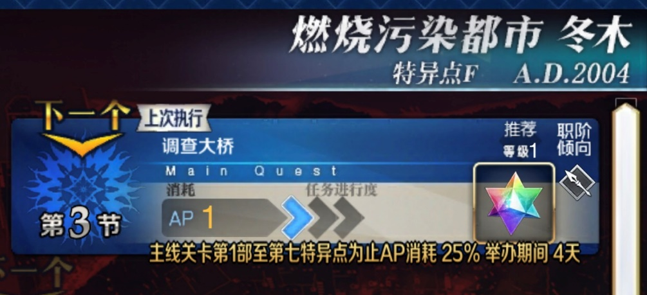
核心盈利点
抽卡
抽卡机制的 RPG游戏，角色收集是游戏中令玩家兴奋的要素之一，玩家愿意为卡池中喜欢的角色花费金钱。
体力（AP）
进入副本需要消耗体力值，体力自然恢复速度很慢.5分钟才能恢复一点，所以玩家要想长时间游戏就只能购买体力值。

Slide 6

UI设计操作
1）通知
游戏公告的发布区，包括维护、更新、故障修正的公告，
4）活动道具交换
在活动进行期间，可以通过此按钮快速进入商店的活动道具交换页面，同时可以在按钮左侧直观了解自己当前的活动材料库存量。
5）活动信息
显示最近的活动公告。
6 ) 副本
玩家进入副本所在区域，其中包括活动副本、日常副本、主线副本，玩家常用副本会被放置在最顶端，玩家不需要增加操作次数。右上角数字则显示了玩家未完成任务的数量。
2）玩家状态
显示玩家当前状态的区域，包括当前令咒数量、玩家等级与经验条、玩家剩余体力（AP）及回复时间。。
7 ) 菜单
采用抽屉式结构，其中包括编队、强化、召唤、商店、好友、个人空间六个部分。
优点：
1）整洁：蓝色的主色调和动态地球模型切合了《FGO》半科幻半魔幻的主题。大部分功能被放置在了菜单按钮下，主界面既不会显得拥挤也不过于空旷。
2）操作简单：活动信息和玩家常用副本被置顶，按键大小适中、分区明显，界面堆叠数量也比较少，这些设计让玩家的操作变得舒适，而抽屉式的菜单设计也让玩家可以快速的进入到某个界面中。

Slide 7
2
PART 02
系统及设计目的

Slide 8
系统架构
经济系统
养成系统
培养
促进
炫耀
产出
战斗系统
社交系统
支援

Slide 9

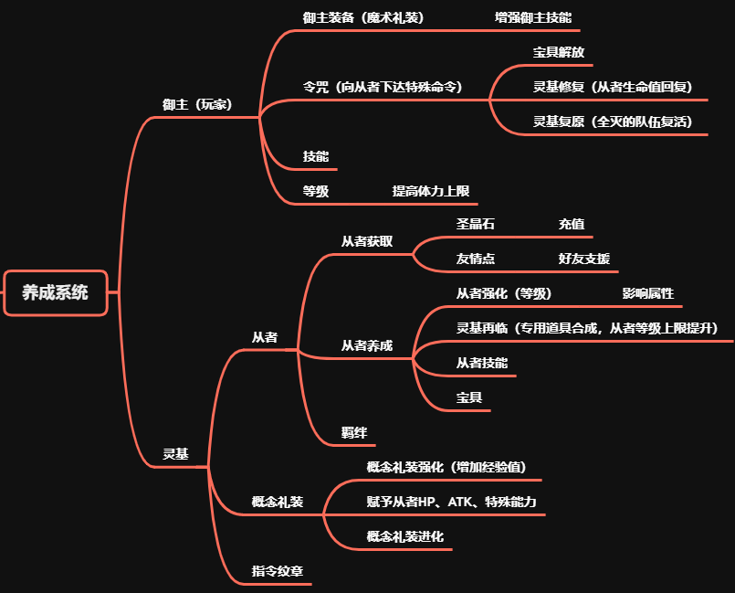
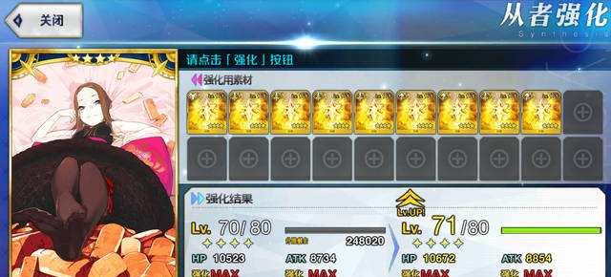

养成系统
(1)
(2)
(3)

Slide 10
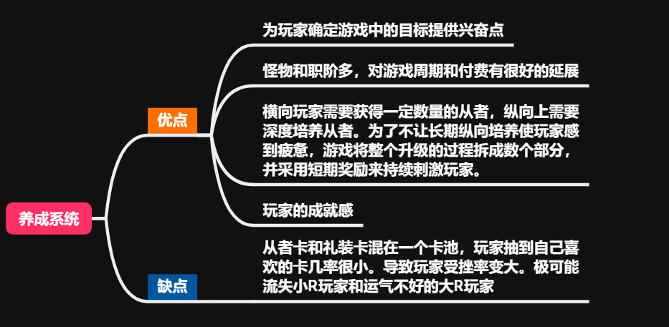
养成系统-设计目的

Slide 11
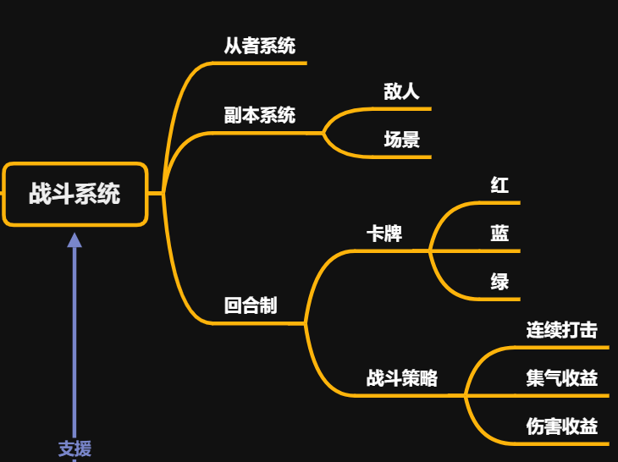
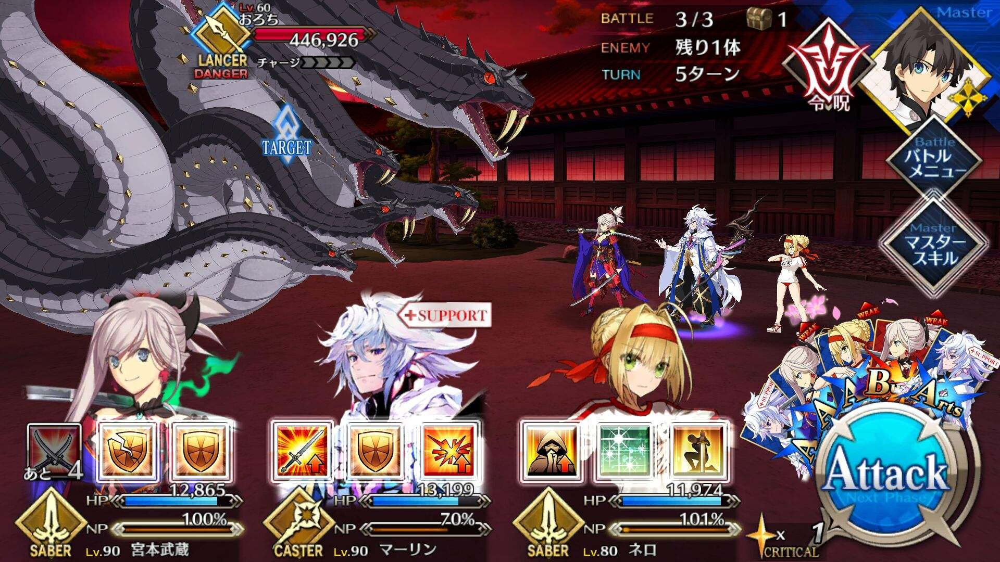
战斗系统

Slide 12
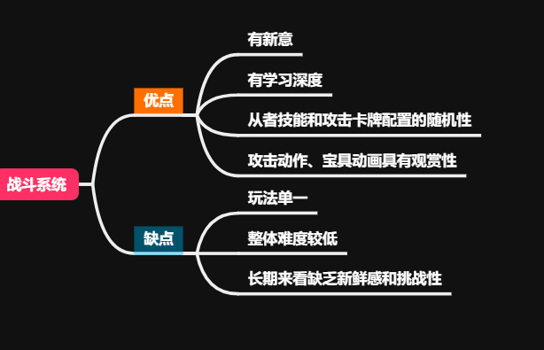
战斗系统-设计目的

Slide 13
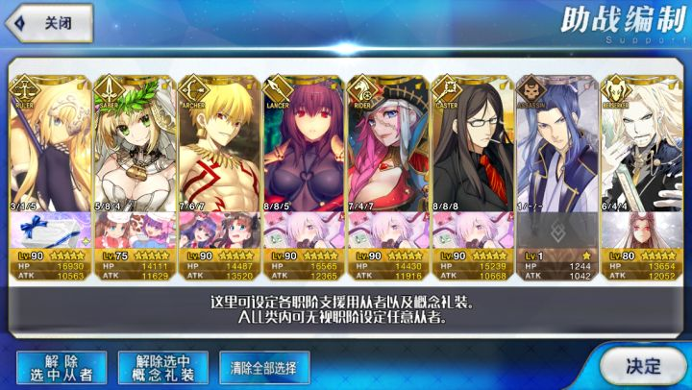
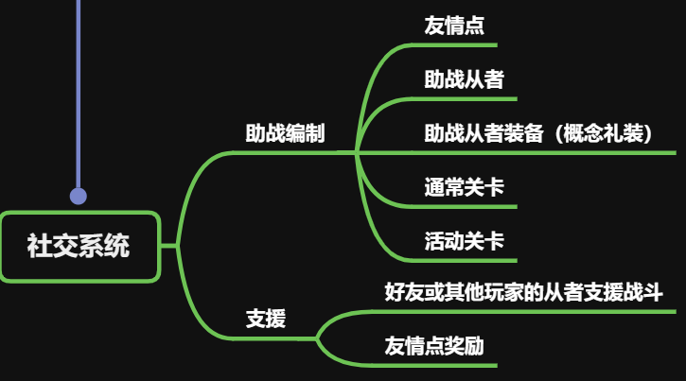
社交系统

Slide 14
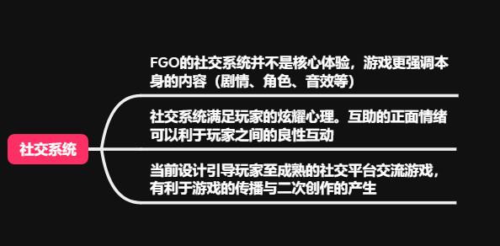
社交系统-设计目的

Slide 15
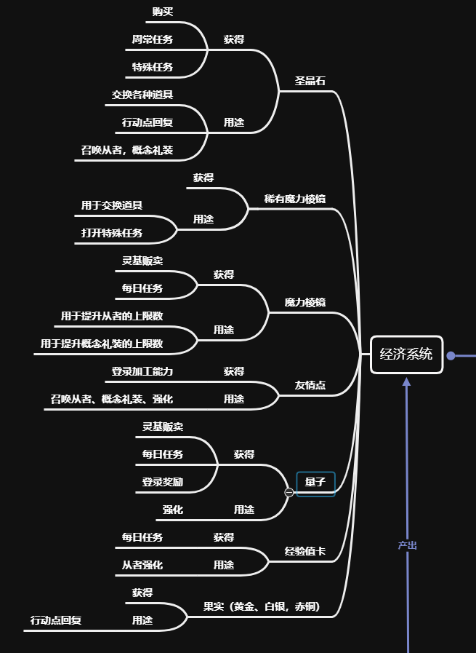
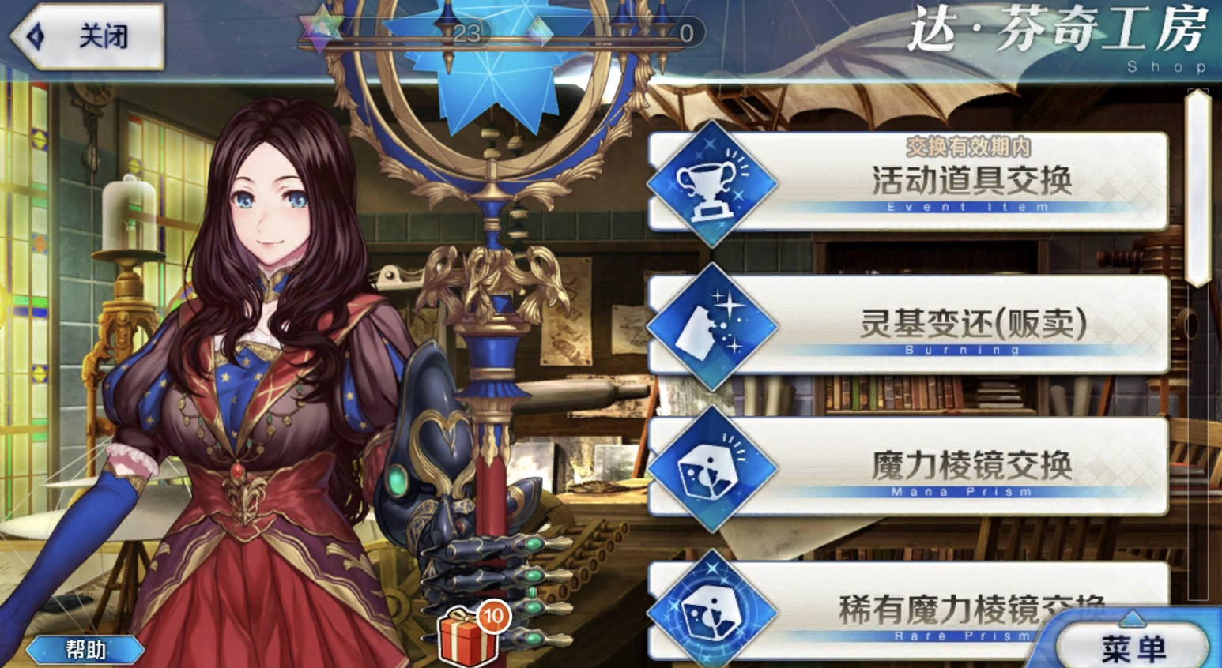
经济系统
核心可付费购买货币仅仅为圣晶石，剩下货币需要通过任务或交换的方法获得。

Slide 16
3
PART 03
舆情反馈

Slide 17
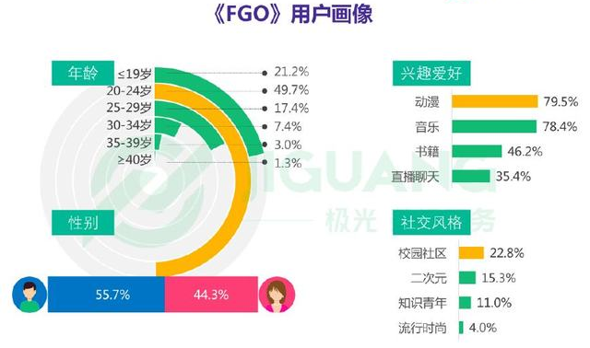
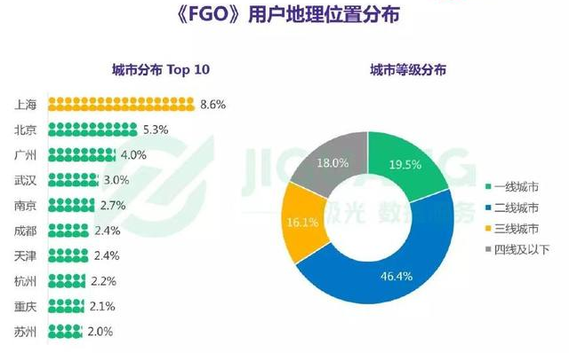
面向玩家群体
二次元爱好者
玩家类型
Fate系列粉丝
休闲型玩家
《FGO》玩家中男性的占比要高于女性，玩家的年轻化特征也非常显著，超过70%处于24岁以下。二次元特征也相当显著，《FGO》玩家中有79.5%安装有动漫相关应用，社交风格被标记为“二次元”的人群占比也达到15.3%。二线城市为《FGO》贡献了近一半的用户。

Slide 18
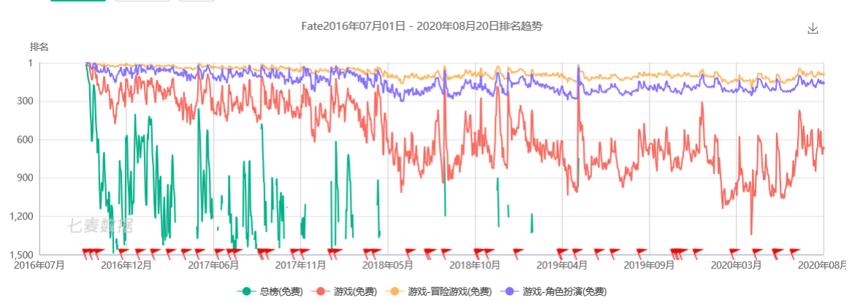
APP Store 排行榜
《FGO》的成功是和它有趣的活动设计密不可分的，不同于其他游戏利用本身现有的内容设计奖励或抽奖等常见方式，《FGO》每次活动添加新的玩法、新剧情、新从者等，活动内容和游戏内容相辅相成有相当高的契合度。“从者”作为这款游戏最重要的盈利要素，几乎《FGO》每次在畅销榜上的波动都与“从者”的运用活动设计分不开

Slide 19
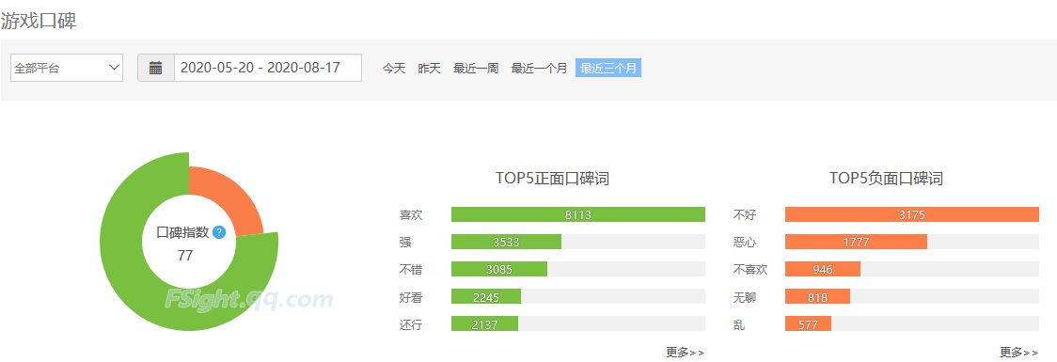
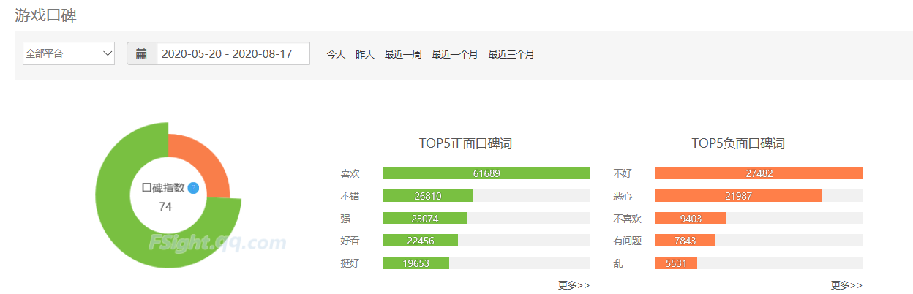
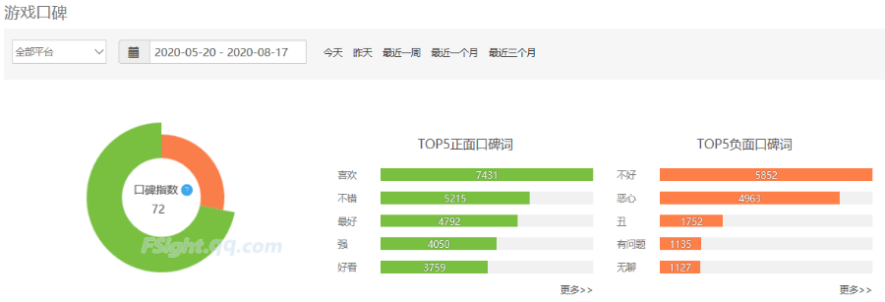
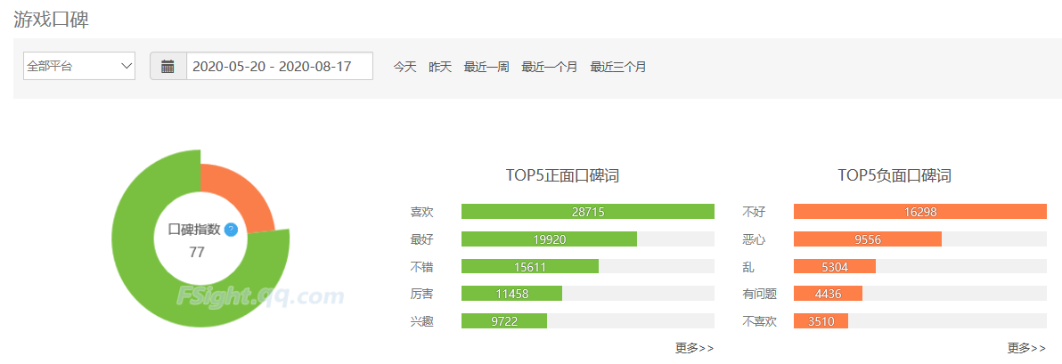
注：数据来源腾讯WeTest 平台舆情监控（https://fsight.qq.com/）
游戏口碑
近三个月 《FGO》 的口碑指数和口碑关键词
对比竞品《明日方舟》数据
口碑指数：74
对比竞品《阴阳师》数据
口碑指数：72
对比竞品《公主连结》数据
口碑指数：77

Slide 20
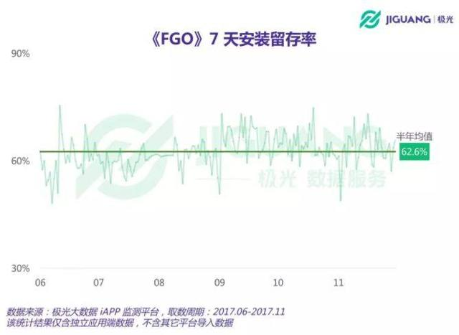
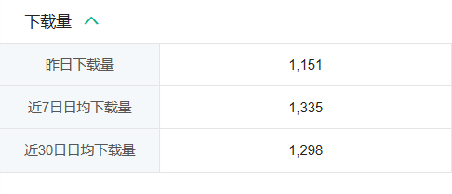
玩家留存率
《FGO》的七日留存率均值达到了62.6%。这意味着在半年观察期内《FGO》的新增用户中，超过六成在下载七天后仍然愿意在设备上保留该款游戏。在七日留存率的比较上，《FGO》比《阴阳师》高出6%。相比之下《FGO》的用户粘度更好。
近30日下载量达到1000以上

Slide 21
谢谢观看

